Slide 1
Психология коммуникации (2 кредита) Жолдошов Маматаир Камалович кафедра Инженерная педагогика 0508 317941 кабинет 1/232 директорат ИТР
Лекция: 16 часов (8 пар)
Практическая: 8 часов (4 пар)

Slide 2
Расписание занятии Лекция: Пятница: по числителю 14.30 ауд. 1/217
Практическая:
Тг(б)-1-23 Пятница 08.00 числ. ауд. 1/217 (с 02.02.24 по 15.03.24)
ИЗг(б)-3-23 Пятница 11.00 знам. ауд. 1/217(с 02.02.24 по15.03.24)
Для группы
ПМг(б)-1-23 Вторник 14.30 знам. ауд. 1/217 (с 29.03.24 по 10.05.24)
ТППРСб-1-23 (с 29.03.24 по 10.05.24)

Slide 3
Тема: Психология личности
Общее понятие о личности
Структура личности

Slide 4
Личность
Человеческий индивид, являющийся субъектом сознательной деятельности, обладающий совокупностью социально-значимых черт, свойств и качеств, которые он реализует общественной жизни.

Slide 5
Какого же человека можно назвать личностью? Л.И. Божович отвечала на этот вопрос так:
«Человек, являющийся личностью, обладает таким уровнем психического разви­тия, который делает его способным управлять своим пове­дением и деятельностью... Личность, достигшая полного раз­вития, характеризуется наличием собственных взглядов и отношений. Собственных моральных требований и оценок, делающих человека относительно устойчивым и независи­мым от ситуативных воздействий среды. Необходимой ха­рактеристикой личности является особая форма ее актив­ности, связанная с наличием иерархического строения мотивационной сферы; человек, достигший такого уровня психического развития, способен действовать, не только следуя непосредственным побуждениям, но и в соответ­ствии с сознательно поставленными целями и принятыми намерениями…»

Slide 6
Условия развития личности
Деятельность - внешняя и внутренняя активность человека, регулируемая осознаваемой целью
Общение - сложный и многоплановый процесс установления и развития контактов между людьми, включающий в себя три процесса: коммуникацию (обмен информацией), интеракцию (обмен действиями) и социальную перцепцию (восприятие и понимание партнера)

Slide 7
Факторы развития личности
наследственность
среда
воспитание

Slide 8
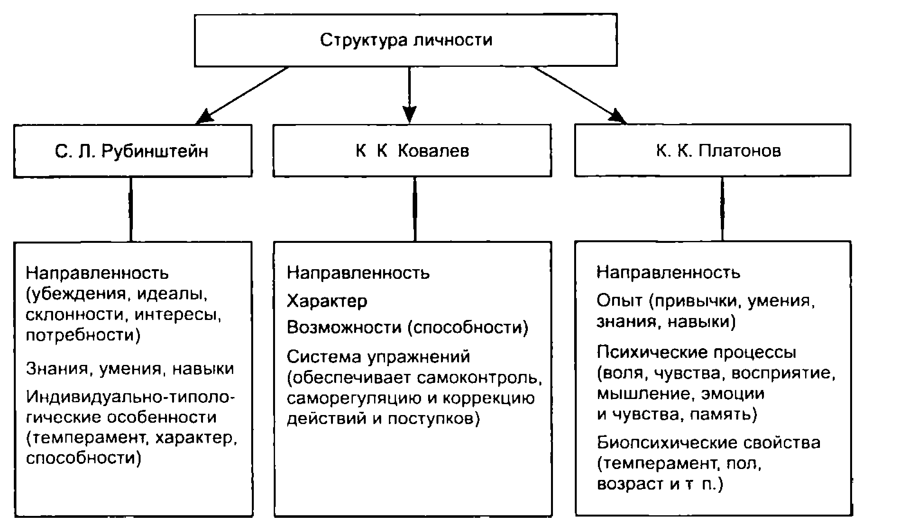
Структура личности

Slide 9
В психологической структуре личности выделяют:
Направленность
Способности
Темперамент
Характер
Самосознание

Slide 10
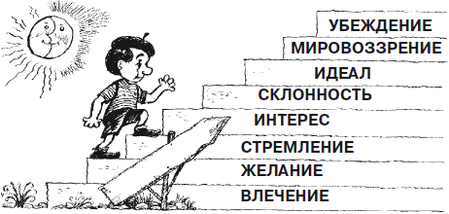
Направленность
Ведущее свойство личности, определяется мировоззрением, системой потребностей и мотивов, выражена в жизненных целях, в активной деятельности по их достижению

Slide 11
Сферы проявления направленности
Бытовая- материальные устремления, культурные и эстетические потребности
Профессиональная – стремление достичь профессиональных высот
Психологическая – идейность, зрелость

Slide 12
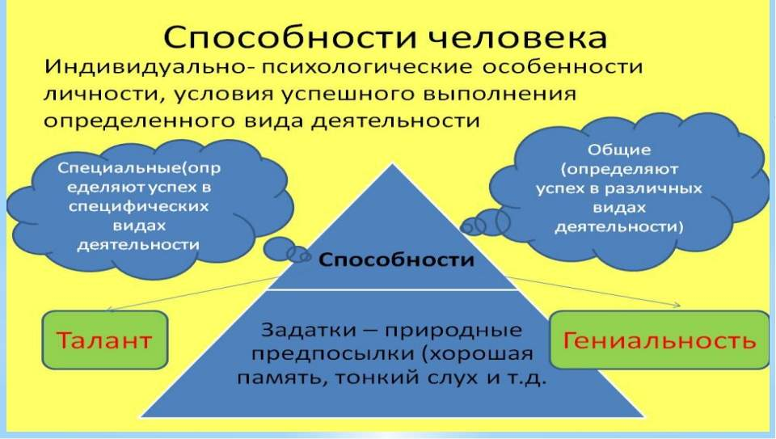
Способности
Свойства личности, характеризующиеся возможностью успешного выполнения какого-либо вида деятельности. Основой являются природные задатки (психофизиологическое строение)

Slide 13
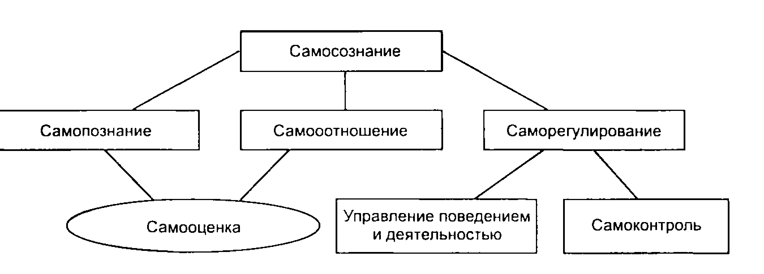
Самосознание личности
Позволяет личности выделить себя из окружающей среды, определить свое отношение к ней и к самой себе.

Slide 14
Темперамент и характер
Характеристика личности со стороны особенностей динамики ее психической деятельности
Совокупность устойчивых индивидуальных особенностей личности, складывающаяся и проявляющаяся в деятельности и общении

Slide 15

Темперамент.
Особенности нервной системы человека называются темпераментом.
В психологии под темпераментом понимают характеристику человека со стороны интенсивности, скорости, темпа, ритма психических процессов и состояний, зависящих от свойств нервной системы этого человека: силы, подвижности и возбудимости.

Slide 16
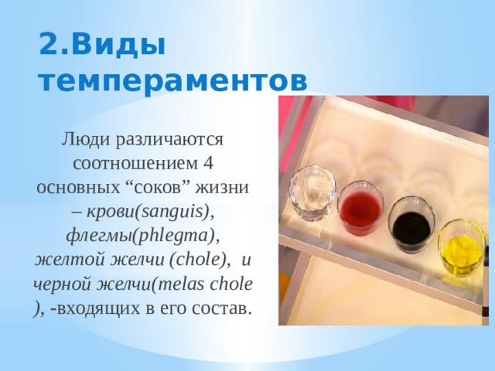

Slide 17
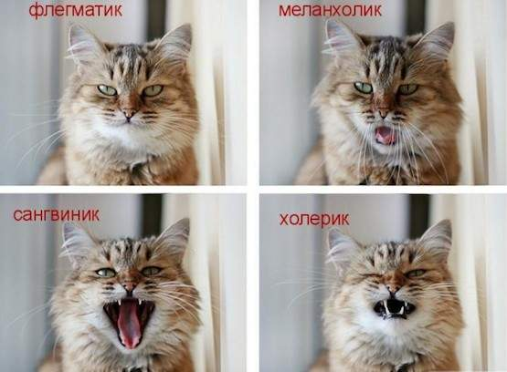

Slide 18
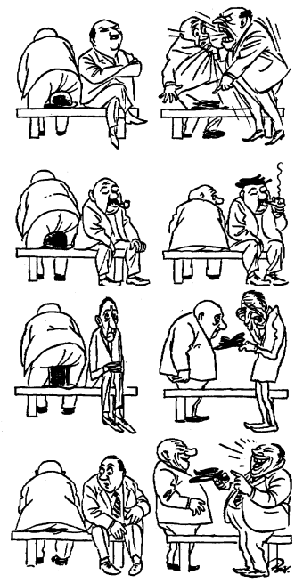
Типы темперамента.
Условно выделяют
четыре типа темперамента:
сангвиник,
флегматик,
холерик,
меланхолик.

Slide 19
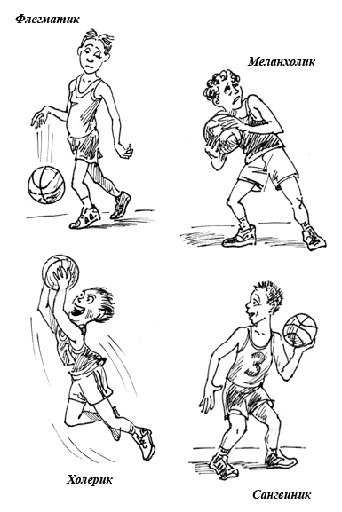
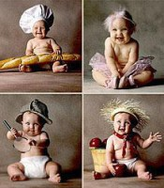
Сагвиник.
Сангвиник – человек уравновешенный,
активный, подвижный,
легко переживающий неприятности и неудачи, практичный.

Slide 20
Флегматик.
Флегматик – человек
с замедленными реакциями, невозмутимый,
постоянный в своих чувствах, размеренный в действиях и речи.

Slide 21
Холерик.
Холерик –
возбудимый, порывистый,
несдержанный в эмоциях,
с частыми сменами настроения, быстроговорящий
человек.

Slide 22

Меланхолик.
Меланхолик – человек
со слабым типом нервной системы,
очень впечатлительный,
обидчивый,
глубоко всё переживающий,
но способный тонко чувствовать и воспринимать больше информации, чем другие,
отчего он и быстрее устаёт.

Slide 23
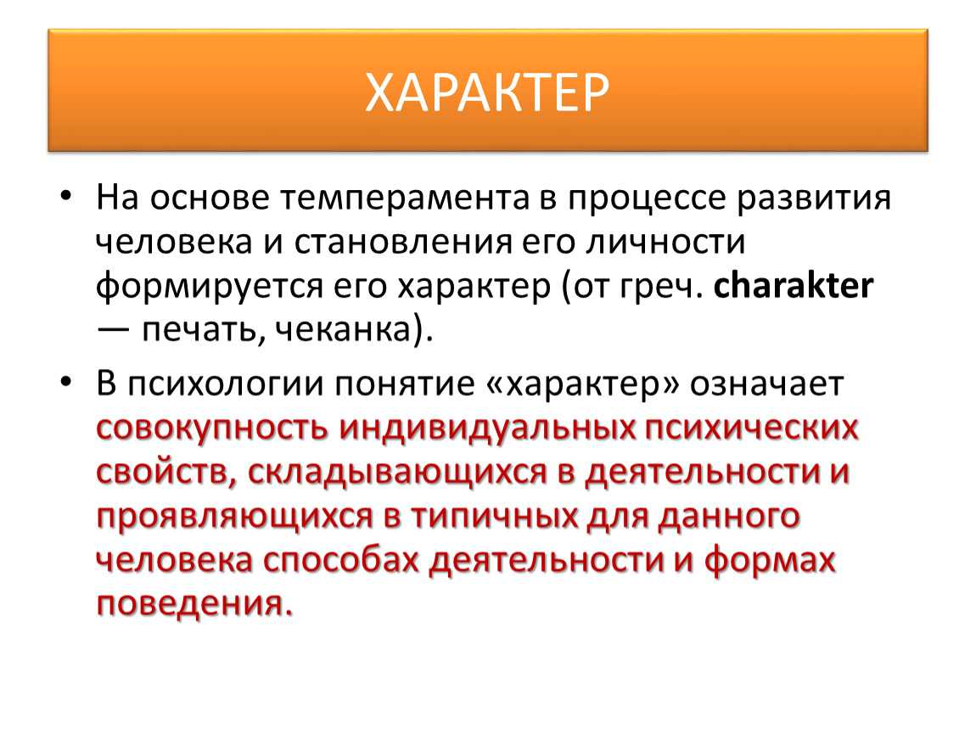

Slide 24
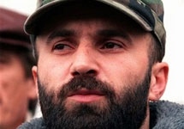
От кого зависит формирование нашего характера?
В основе характера человека лежит его темперамент, который дан нам от природы, а характер – это то, за что ответственны мы сами.
Чем мы старше, тем в большей степени формирование нашего характера зависит от нас самих.

Slide 25
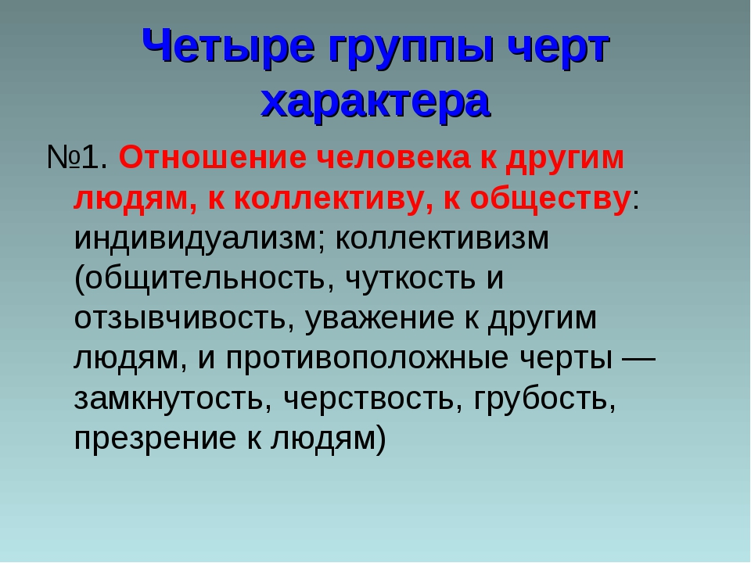

Slide 26
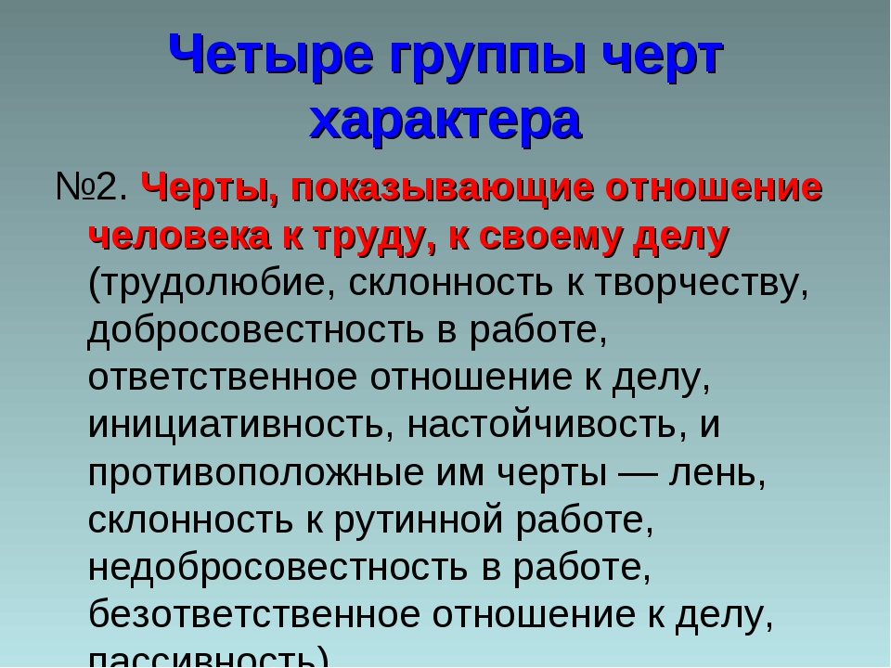

Slide 27
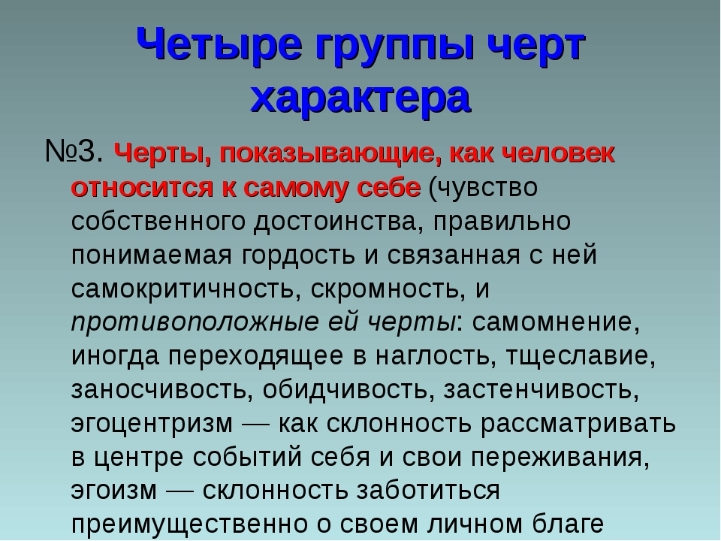

Slide 28
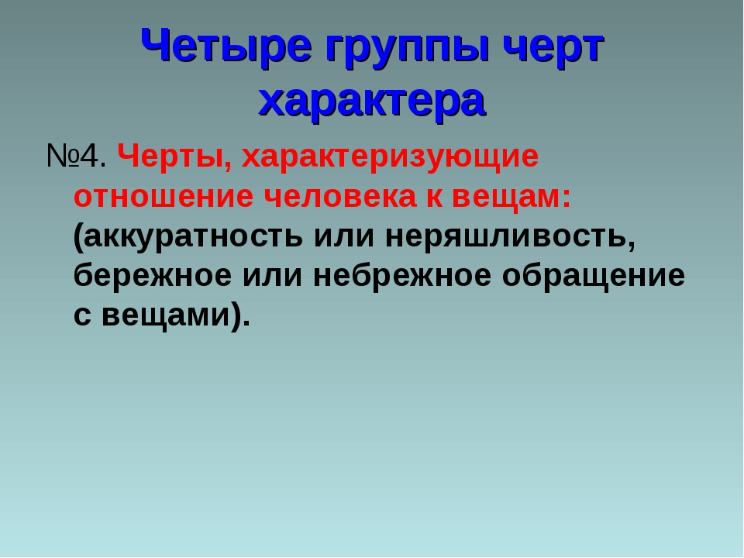

Slide 29


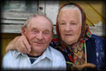
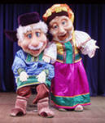
Помните!
В случае опасности, когда никого не окажется рядом, несамостоятельный характер может вас подвести.
Учитесь принимать решения и грамотно действовать сами, советуясь вначале с более опытными и знающими людьми.

Slide 30
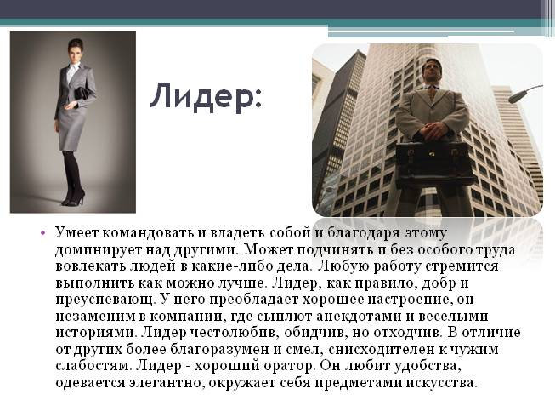

Slide 31
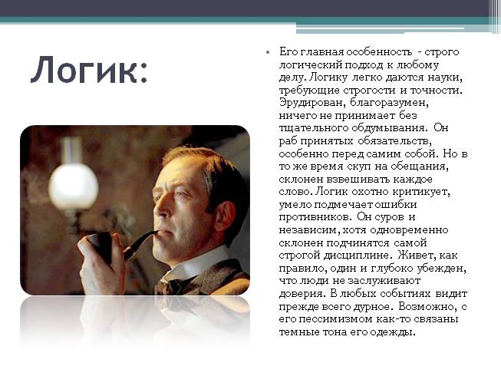

Slide 32
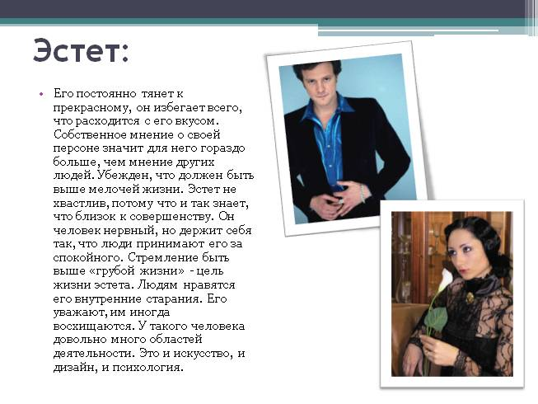

Slide 33
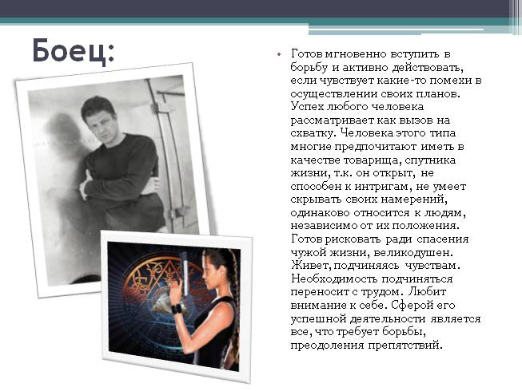

Slide 34
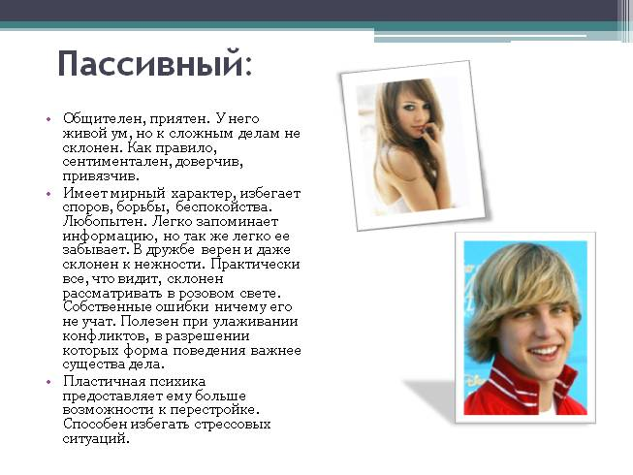

Slide 35
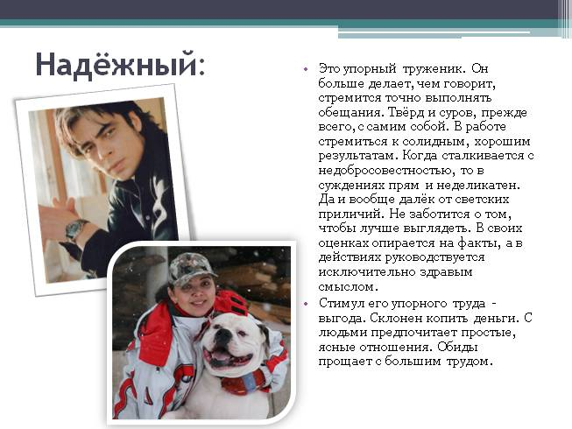

Slide 36
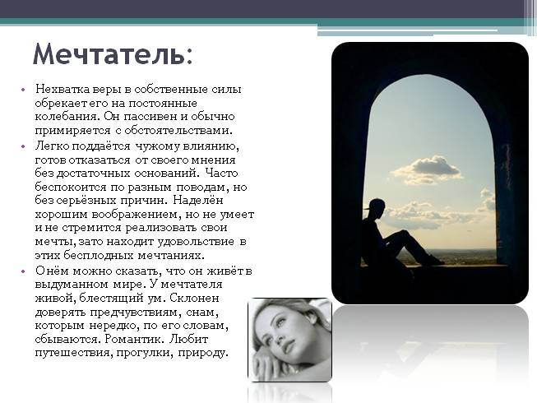

Slide 37
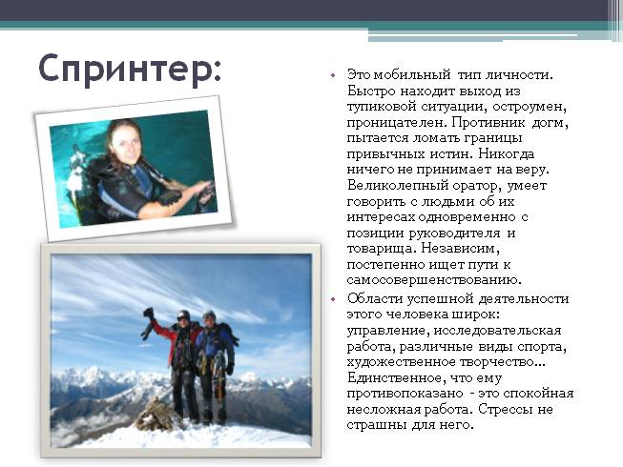

Slide 38
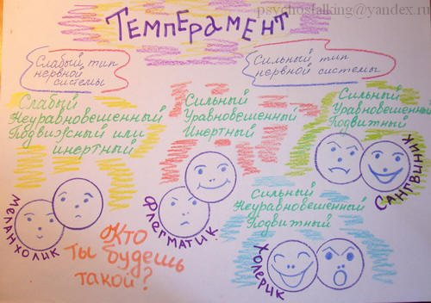

Slide 39
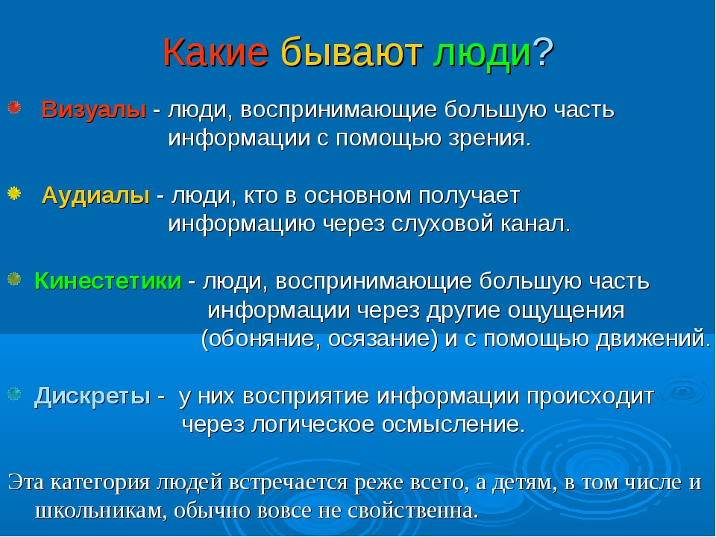

Slide 40
Помните!
Тем не менее в значительной мере вы можете помочь себе выжить,
если
противопоставите чрезвычайным ситуациям
свои
знания, умения, силу воли, характер и способности.

Slide 41

Спасибо за внимание!
До новых встреч!

